Slide 1

L’Esperimento COMPASS al CERN
Franco Bradamante
Universita’ e Sezione INFN di Trieste
JLab12 e gli altri esperimenti: punti di incontro e
prospettive future
LNF, 19 Dicembre 2012

Slide 2
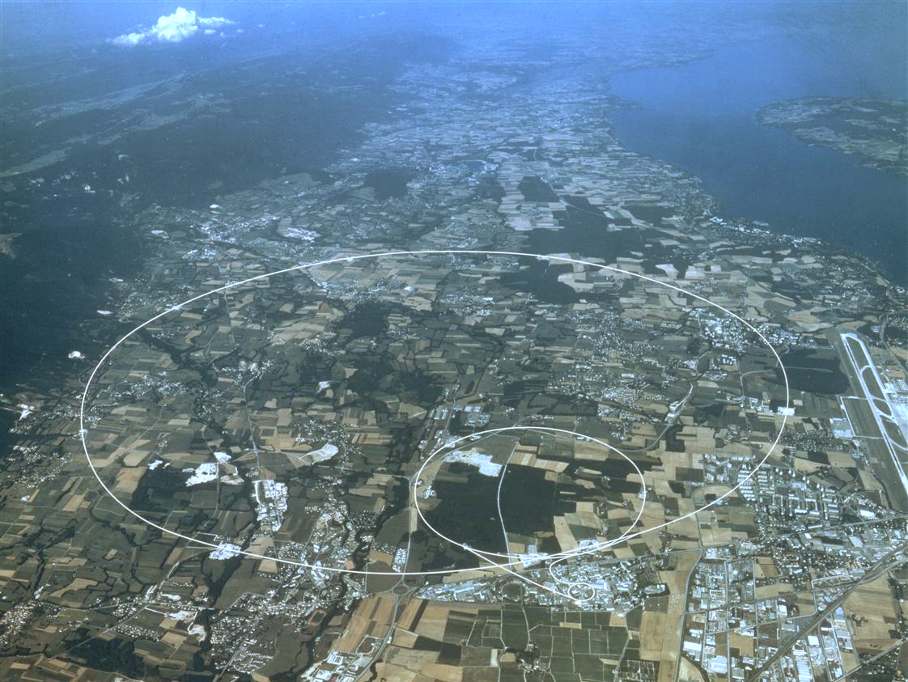


COmmon
Muon and
Proton
Apparatus for
Structure and
Spectroscopy
esperimento a bersaglio fisso all’SPS del CERN
SPS
LHC

Slide 3
COmmon
Muon and
Proton
Apparatus for
Structure and
Spectroscopy
esperimento a bersaglio fisso all’SPS del CERN
programma di fisica:
spettroscopia adronica (p, π, K)
  mesoni leggeri, glue-balls, mesoni esotici
  polarizzabilita’ di pioni e K
  struttura del nucleone (μ)
  struttura di spin longitudinale
  momento transverso e struttura di spin trasverso
SPS
LHC

Slide 4
Physics Case di COMPASS
… da un talk a SPIN 2000
acknowledgement that it is still worthwhile to invest in
trying to answer some questions which have been with
us since 30 years
how is a nucleon made up ?
! spin structure !
are there non qqq or qq hadrons ?
! exotics !
fundamental problems of QCD
role of the axial anomaly to the spin of the proton
glueballs non abelian nature of QCD

Slide 5
apparato sperimentale

Slide 6
Lo Spettrometro
disegnato per
usare fasci di alta energia
μ, π, p, K da 100 a 200 GeV
avere grande accentanza angolare
coprire un ampio range cinematico
Notes:
6

Slide 7
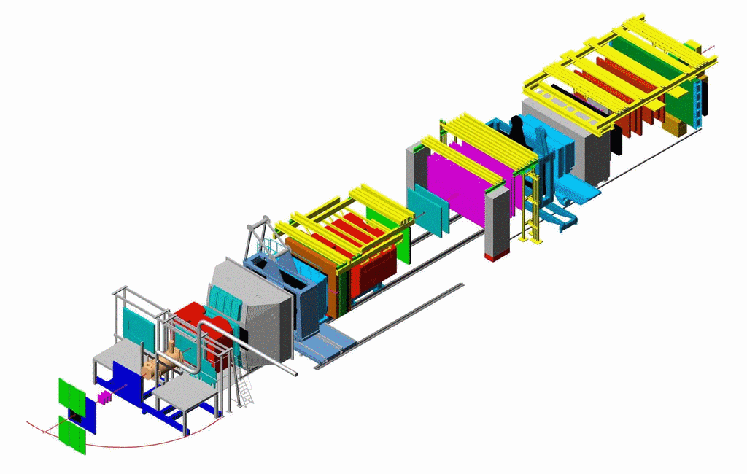
Lo Spettrometro
disegnato per
usare fasci di alta energia
μ, π, p, K da 100 a 200 GeV
avere grande accentanza angolare
coprire un ampio range cinematico
due stadi
Large Angle Spectrometer (SM1)
Small Angle Spectrometer (SM2)
SM2
SM1
~ 50 m
Polarised Target
μ beam
Notes:
7

Slide 8
Lo Spettrometro
disegnato per
usare fasci di alta energia
μ, π, p, K da 100 a 200 GeV
avere grande accentanza angolare
coprire un ampio range cinematico
due stadi
Large Angle Spectrometer (SM1)
Small Angle Spectrometer (SM2)
tracking detectors di diverso tipo
adatti ai diversi flussi di particelle da θ = 0 a θ ≈ 200 mrad con buona accettanza angolare
SM2
SM1
~ 50 m
Polarised Target
μ beam
Notes:
8

Slide 9
Lo Spettrometro
disegnato per
usare fasci di alta energia
μ, π, p, K da 100 a 200 GeV
avere grande accentanza angolare
coprire un ampio range cinematico
due stadi
Large Angle Spectrometer (SM1)
Small Angle Spectrometer (SM2)
tracking detectors di diverso tipo
adatti ai diversi flussi di particelle da θ = 0 a θ ≈ 200 mrad con buona accettanza angolare
MuonWall
SM2
E/HCAL
E/HCAL
calorimetria, μID
SM1
~ 50 m
MuonWall
Polarised Target
μ beam
Notes:
9

Slide 10
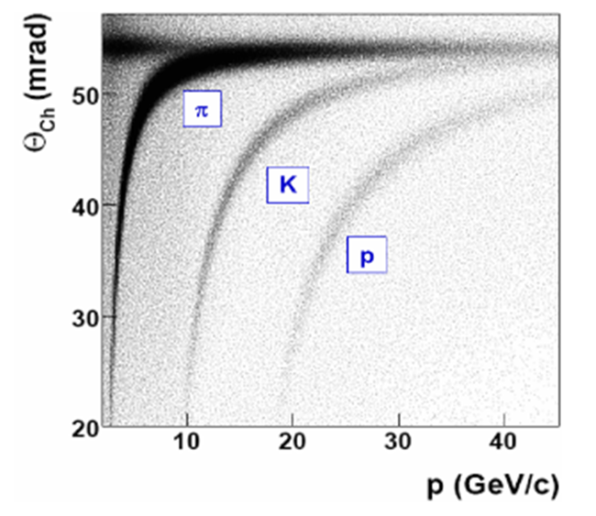
Lo Spettrometro
disegnato per
usare fasci di alta energia
μ, π, p, K da 100 a 200 GeV
avere grande accentanza angolare
coprire un ampio range cinematico
due stadi
Large Angle Spectrometer (SM1)
Small Angle Spectrometer (SM2)
RICH detector
tracking detectors di diverso tipo
adatti ai diversi flussi di particelle da θ = 0 a θ ≈ 200 mrad con buona accettanza angolare
MuonWall
SM2
E/HCAL
E/HCAL
calorimetria, μID
SM1
~ 50 m
MuonWall
Polarised Target
RICH
μ beam
Notes:
10

Slide 11
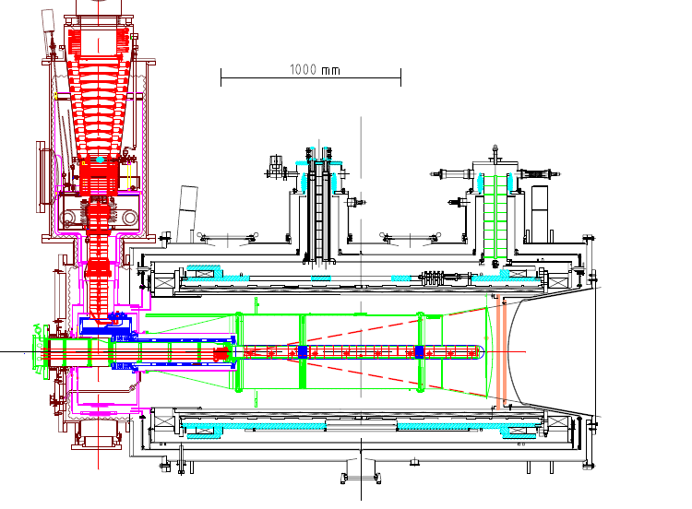
il bersaglio polarizzato (>2005)
³He – ⁴He dilution refrigerator (T~50mK)
solenoide 2.5T
dipolo 0.6T
μ

Slide 12
il bersaglio polarizzato (>2005)
³He – ⁴He dilution refrigerator (T~50mK)
solenoide 2.5T
dipolo 0.6T
accettanza > ± 180 mrad
bersaglio: 3 celle
30, 60, e 30 cm
μ
polarizzazioni opposte
d (⁶LiD) p (NH₃)
polarizzazione 50% 90%
fattore di diluizione 40% 16%
nessuna evidenza di effetti nucleari rilevanti (160 GeV)

Slide 13
unicita’ di COMPASS
possibilita’ di usare
diversi fasci
μ± di energia da 100 a 200 GeV
π ±, p (pbar), K ± fino a 300 GeV
diversi bersagli
bersagli di p e d polarizzati longitudinalmente e trasversalmente
(2002-2006, 2010-2011 – struttura del nucleone)
bersagli nucleari (2008,2009,2012 - eventi diffrattivi e Primakoff)
LH₂, 40 cm (2008, 2009 - spettroscopia)
LH₂, 250 cm (2012 - test DVCS / SIDIS)

Slide 14
Data Taking

Slide 15
Data Taking
2002 | struttura del nucleone | μ+ 160 GeV | d polarizzati L&T
2003 | struttura del nucleone | μ+ 160 GeV | d polarizzati L&T
2004 | struttura del nucleone | μ+ 160 GeV | d polarizzati L&T
2005 | CERN accelerators shut down
2006 | struttura del nucleone | μ+ 160 GeV | d polarizzati L
2007 | struttura del nucleone | μ+ 160 GeV | p polarizzati L&T
2008 | specttroscopia adronica
2009 | spettroscopia adronica
2010 | struttura del nucleone | μ+ 160 GeV | p polarizzati T
2011 | struttura del nucleone | μ+ 190 GeV | p polarizzati L
2012 | Primakoff & test DVCS / SIDIS
… for completeness …

Slide 16
COMPASS e la
spettroscopia adronica

Slide 17
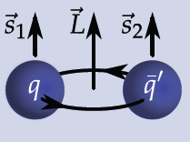

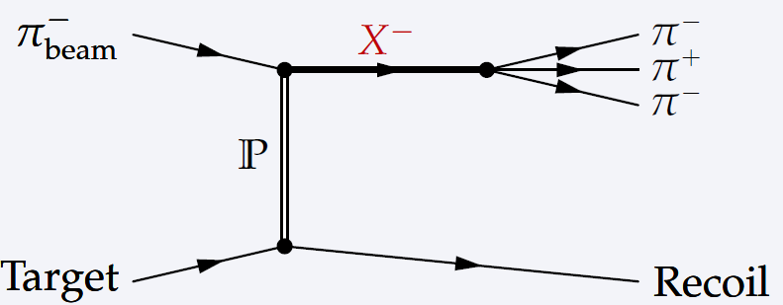



Spettroscopia Adronica
mesoni
numeri quantici in CQM
proibiti (NQ esotici)
piu’ stati in QCD:
ibridi , glueballs , stati multiquark
$$\left.|q\overline{q}g\right\rangle$$
$$\left.|gg\right\rangle$$
$$\left.|qq\overline{q}\overline{q}\right\rangle$$
diffractive dissociation

Slide 18
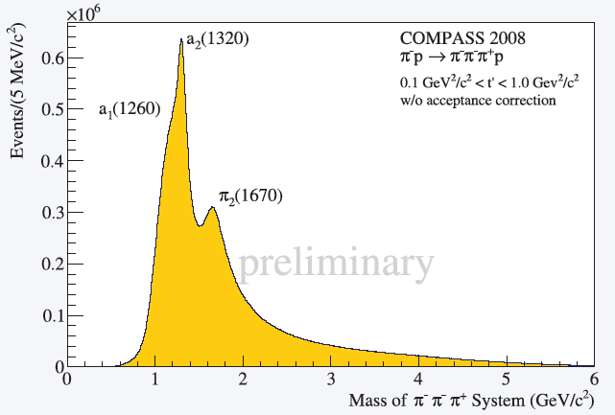
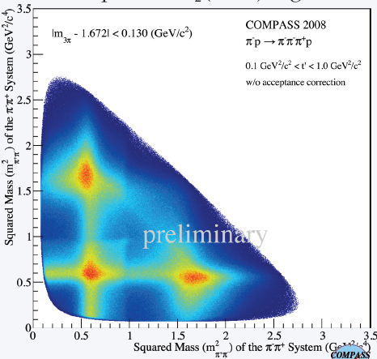
Spettroscopia Adronica
esempio: π⁻p → π⁻π⁺π⁻p
campione di 100M di eventi

Slide 19
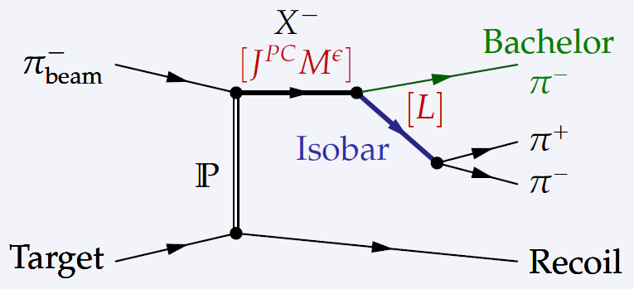
Spettroscopia Adronica
esempio: π⁻p → π⁻π⁺π⁻p
Isobar model:
decadimento di X :
catena di decadimenti
successivi in due corpi
Analisi:
  Partial Wave Analysis (PWA) in bin di massa, fino a 53 onde
  fit della matrice densita’ di spin per le onde maggiori con
  Breit-Wigner

Slide 20
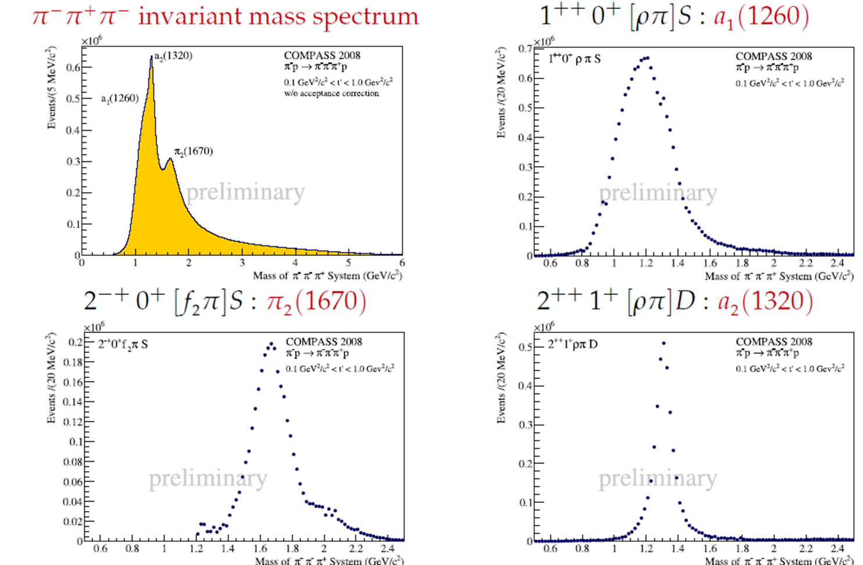
Spettroscopia Adronica
esempio: π⁻p → π⁻π⁺π⁻p
Isobar model:
decadimento di X :
catena di decadimenti
successivi in due corpi
Analisi:
  Partial Wave Analysis (PWA) in bin di massa, fino a 53 onde
  fit della matrice densita’ di spin per le onde maggiori con
  Breit-Wigner

Slide 21
Spettroscopia Adronica
esempio: π⁻p → π⁻π⁺π⁻p
l’alta statistica dei dati 2008 con LH₂ permette di studiare:
  la dipendenza da t’ della massa invariante
  il setting delle soglie per le onde usate nella PWA
  (non si puo’ iniziare con il set completo di 57 onde dalla regione di massa molto bassa)
  la produzione non risonante (effetto Deck)

Slide 22
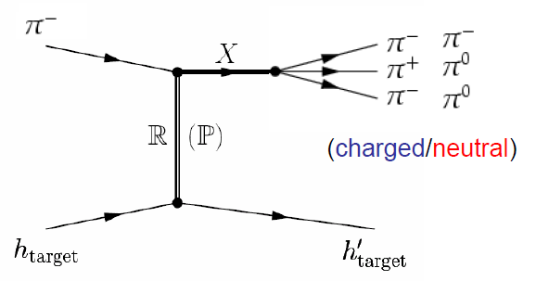
Spettroscopia Adronica
in parallelo a π⁻π⁺π⁻
COMPASS misura anche π⁻π⁰π⁰

Slide 23
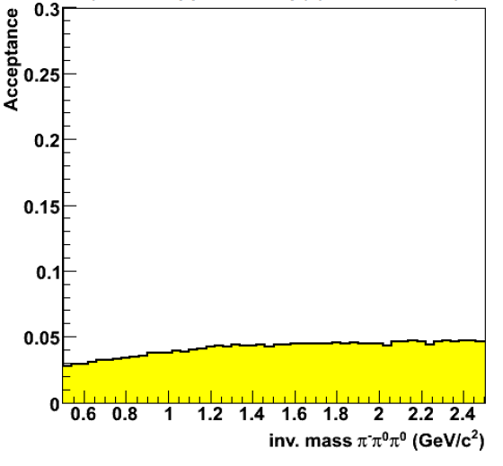
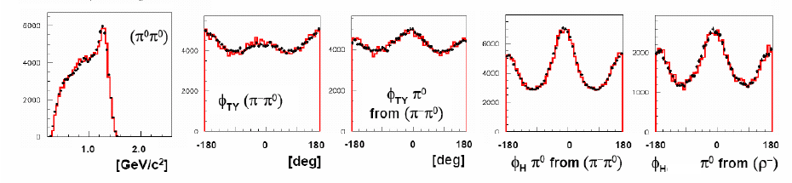
π⁻π⁰π⁰
Spettroscopia Adronica
correzioni per accettanza
buon accordo con MonteCarlo

Slide 24
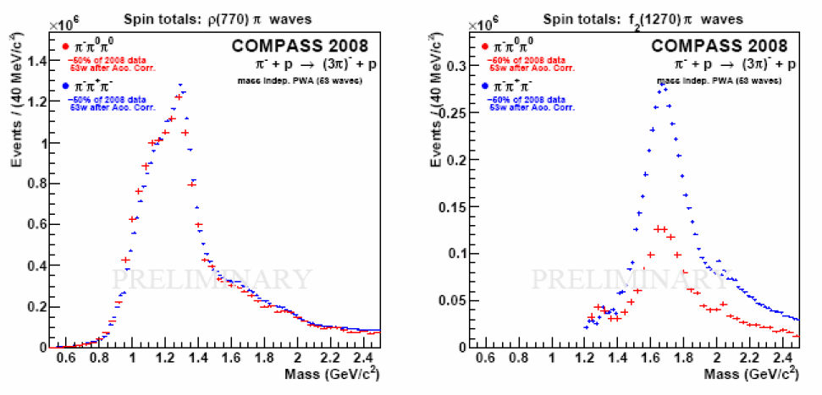
Spettroscopia Adronica
confronto π⁻π⁺π⁻ e π⁻π⁰π⁰

Slide 25
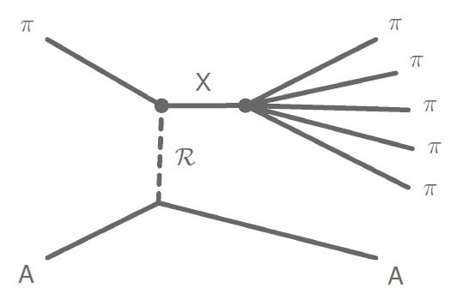
Spettroscopia Adronica
dissociazione diffrattiva in 5 pioni

Slide 26
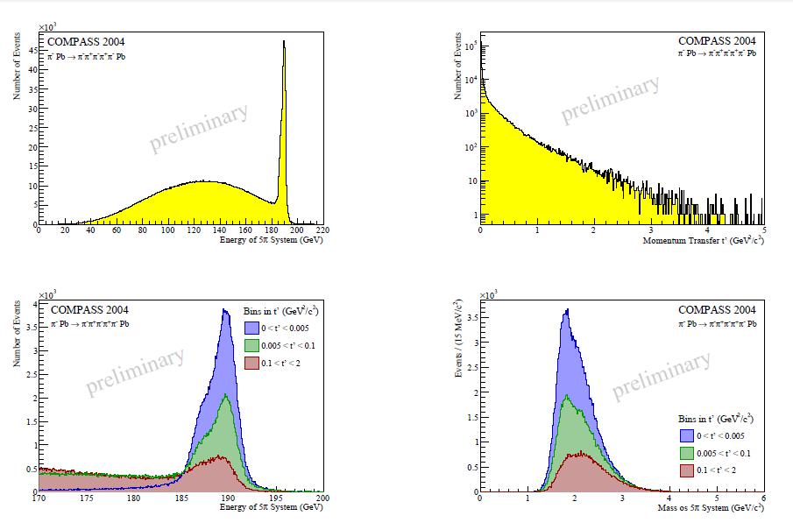
Spettroscopia Adronica
dissociazione diffrattiva in 5 pioni

Slide 27
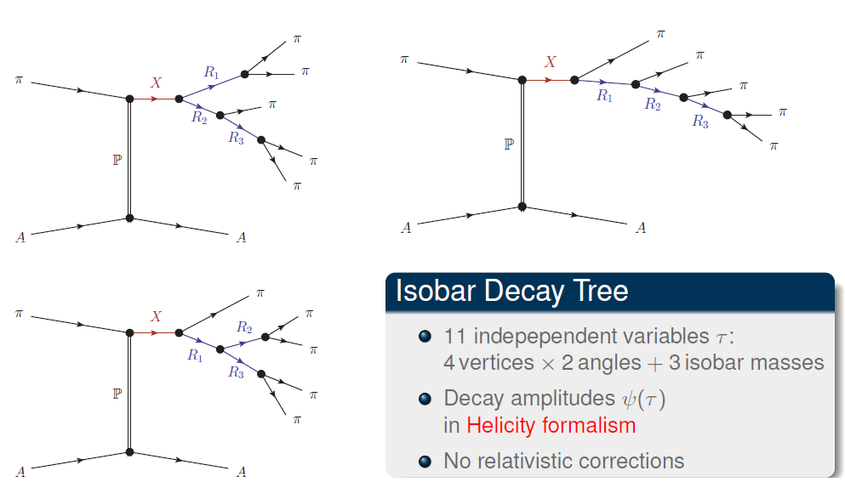
Spettroscopia Adronica
dissociazione diffrattiva in 5 pioni

Slide 28
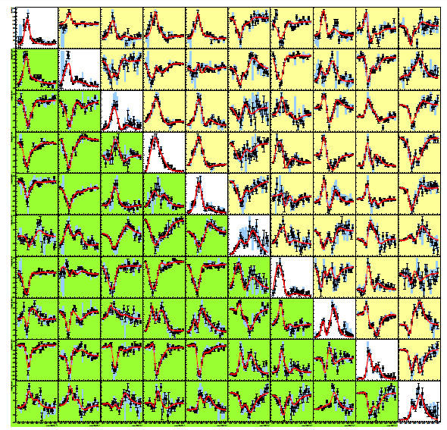
matrice densita’ di spin
Spettroscopia Adronica
dissociazione diffrattiva in 5 pioni
fit con 7
risonanze

Slide 29
COMPASS e la
STRUTTURA di SPIN del NUCLEONE
spin longitudinale

Slide 30
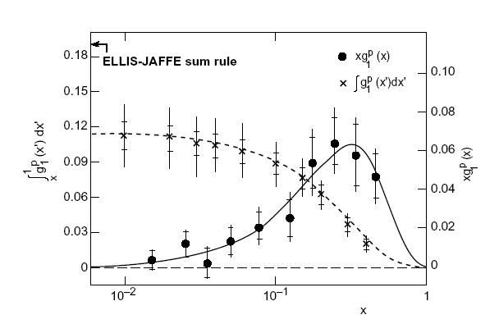
Il Contributo dei Quark allo Spin del Nucleone
EMC
1988
Γ₁^{p} = 0.123 ± 0.013 ± 0.019
ΔΣ = 0.12 ± 0.17
 CRISI dello SPIN

Slide 31
Il Contributo dei Quark allo Spin del Nucleone
esperimenti
uno sforzo mondiale da decenni
SPIN CRISIS
 | 1970 | 1980 | 1990 | 2000
SLAC
CERN
DESY
JLab
RHIC
E80
E130
E142/3 E154/5
EMC
SMC
COMPASS
HERMES
CLAS/HALL-A
Phenix/Star

Slide 32
alcuni risultati
g₁
A₁ in SIDIS
Δg/g

Slide 33
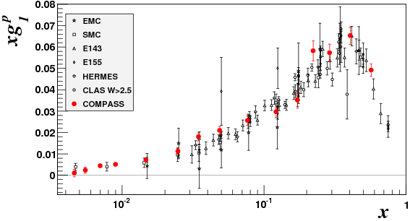
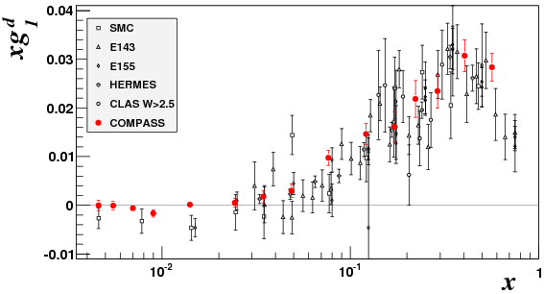
La Funzione di Struttura g₁(x,Q²)
p
dati molto precisi
solo COMPASS a
x < 0.01 (Q² > 1)
deuterio:
ΔΣ = 0.33±0.03±0.05
Δs+Δs=−0.08±0.01±0.02
d

Slide 34
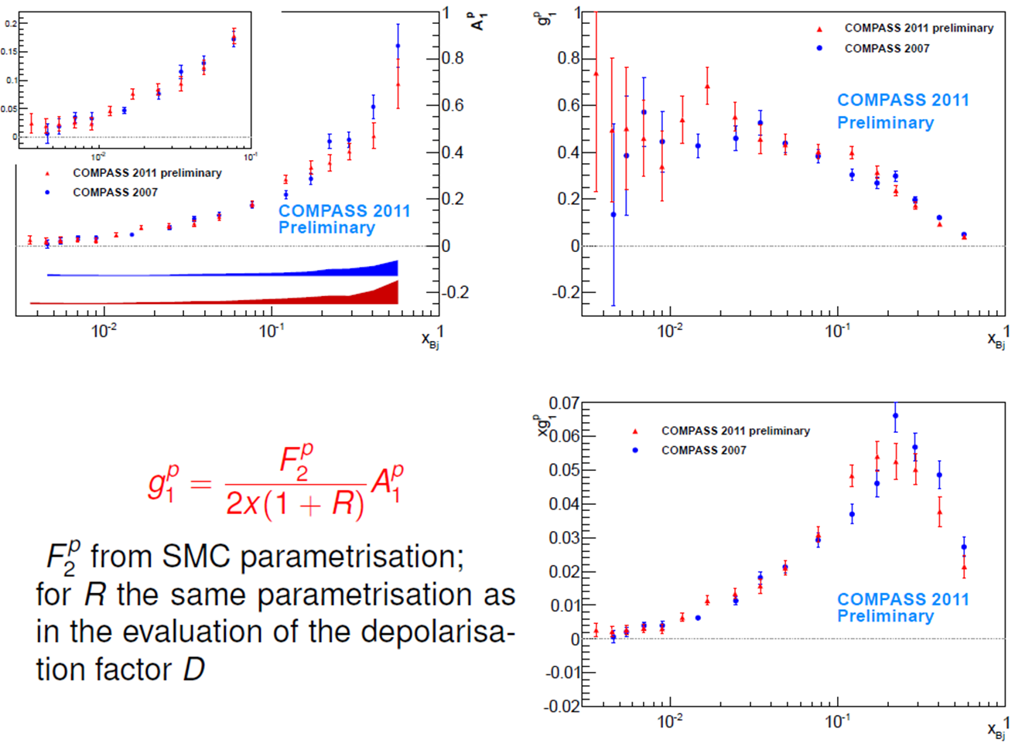
La Funzione di Struttura g₁(x,Q²)
SPIN2012

Slide 35

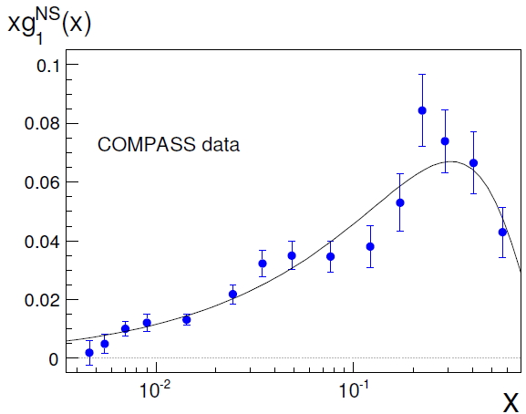
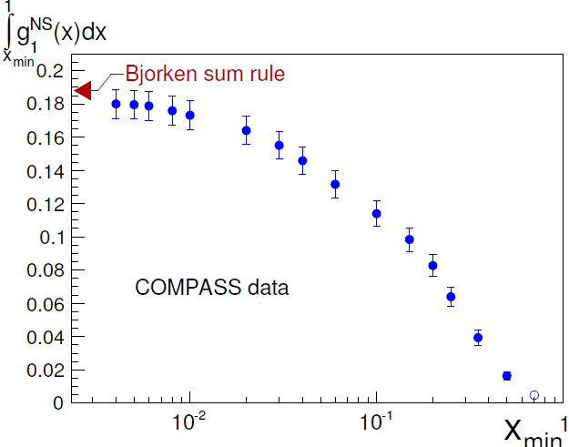


La Funzione di Struttura g₁(x,Q²)
Bjorken sum rule
PLB 690 (2010) 466
da decadimento β del n

Slide 36
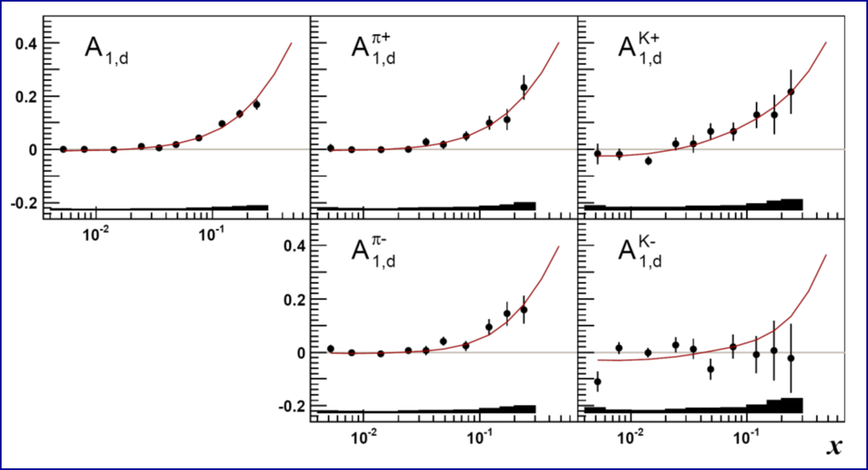
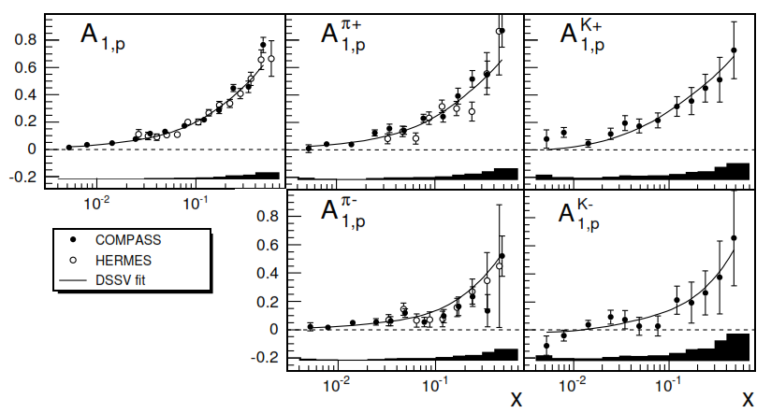
Distribuzioni di elicita’
SIDIS su bersaglio polarizzato longitudinalmente
curve: fit DSSV
PLB 680 (2009) 217
PLB 693 (2010) 227

Slide 37
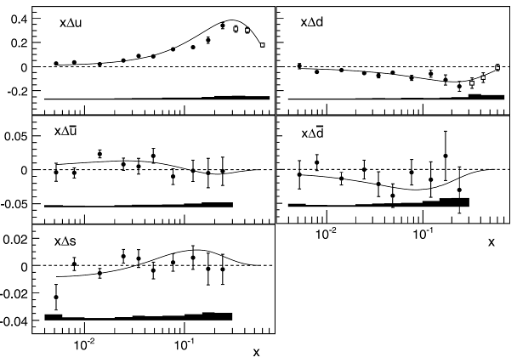
Distribuzioni di elicita’
SIDIS su bersaglio polarizzato longitudinalmente
distribuzioni di elicita’ dalle asimmetrie su p e d
(LO, Q² = 3 GeV²)
curve: fit DSSV (NLO)
mare:
tutte compatibili con zero
nessuna evidenza di valori negativi
o di cambio di segno per

Slide 38
Il Contributo del Gluone allo Spin del Nucleone
Measurements of Δg/g in DIS
direct
cross-section asymmetry for charm production
cross-section asymmetry for high p_{T} hadron pairs
indirect
scale violation of g₁(x,Q2) (QCD fit)
SMC, SLAC Experiments, HERMES, JLAB, COMPASS

Slide 39
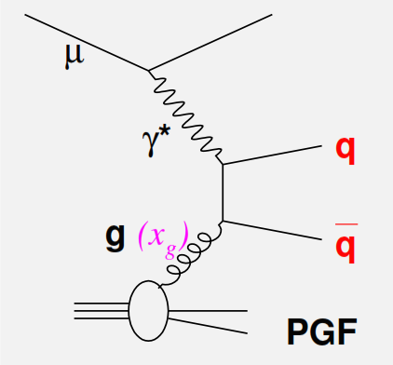
Misure dirette di Δg/g
Photon Gluon Fusion
q = c cross section difference
in charmed meson production
→ theory well understood
→ experiment challenging
COMPASS
q = u,d,s cross section difference in 2+1 jet production: events with
hadrons with high-p_{t}
→ experiment easy
→ theory more difficult
COMPASS & HERMES

Slide 40
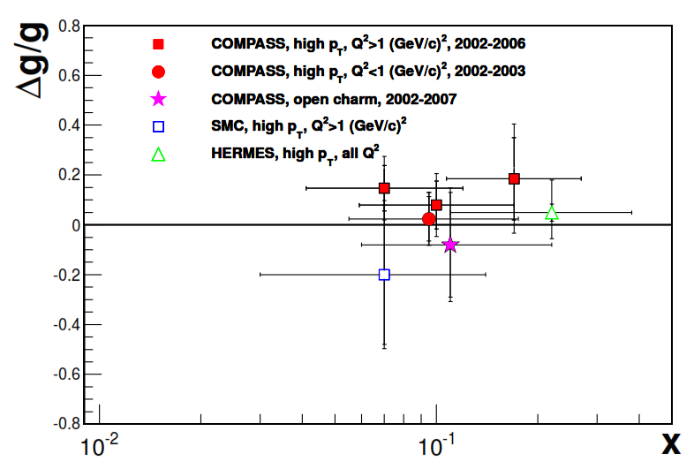
Il Contributo del Gluone allo Spin del Nucleone
tutti risultati LO

Slide 41
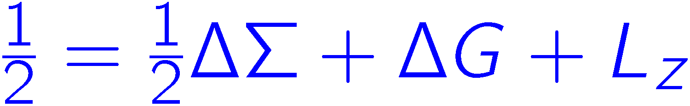
il Puzzle DELLO SPIN
Δ Σ ~ 1/3
Δg piccolo
necessita’ di accedere L_{q} e L_{g} → Ji sum rule
GPD
INTERESSE CRESCENTE NEGLI
EFFETTI DI SPIN TRASVERSO

Slide 42


Slide 43
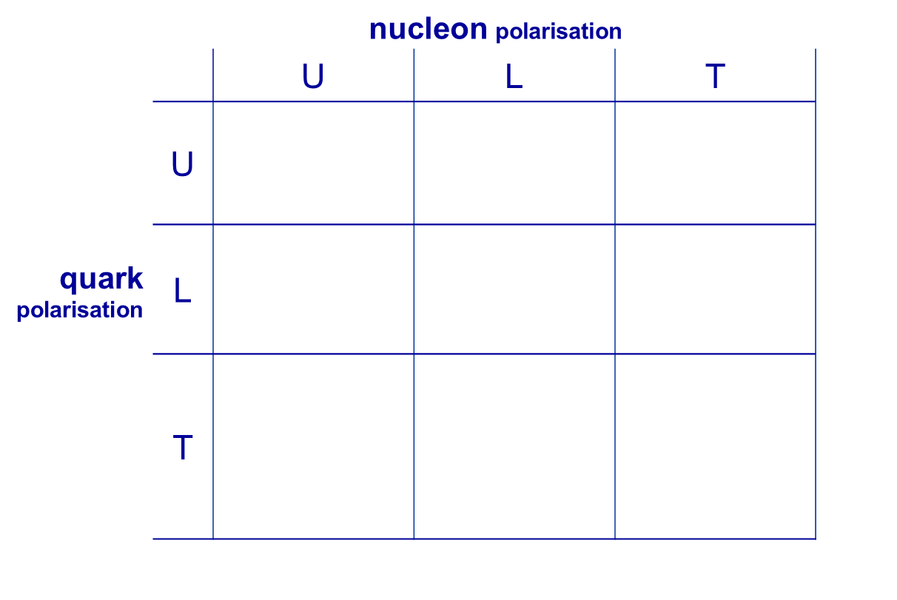
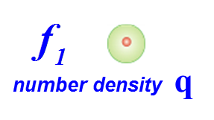
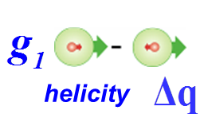
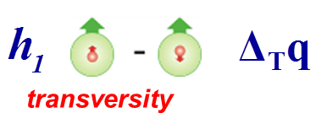
The Structure of the Nucleon
three distribution functions are necessary to describe the quark structure
of the nucleon at LO in the collinear case (Jaffe and Ji, 1991)
transversity PDF
correlation between the
transverse polarisation
of the nucleon and the
transverse polarisation
of the quark
chiral odd
can not be
measured in
inclusive DIS,
still poorly known

Slide 44








The Structure of the Nucleon
taking into account the quark intrinsic transverse momentum k_{T} ,
at leading order other 6 TMD PDFs are needed for a full description
of the nucleon quark structure
nucleon polarisation
Sivers function
correlation between the
transverse spin of the nucleon
and the transverse momentum
of the quark
sensitive to orbital angular momentum
 | U | L | T
U
L
T
number density
Sivers
quark
polarisation
Boer-Mulders
function
correlation between the
transverse spin and the
transverse momentum
of the quark in unpol nucleons
helicity
transversity
Boer Mulders
T-odd
SIDIS gives access to all of them

Slide 45
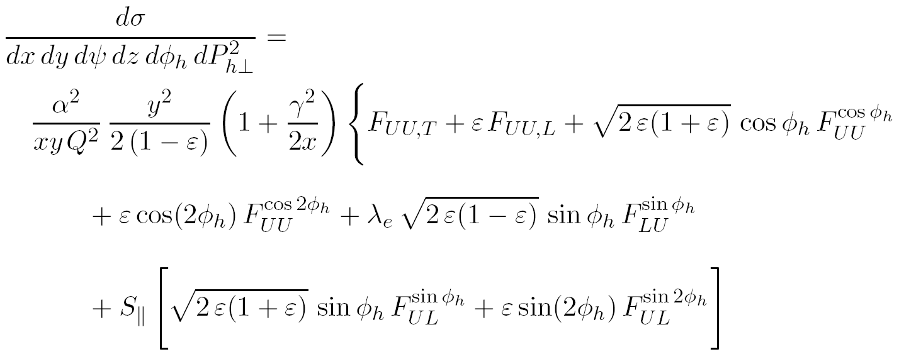

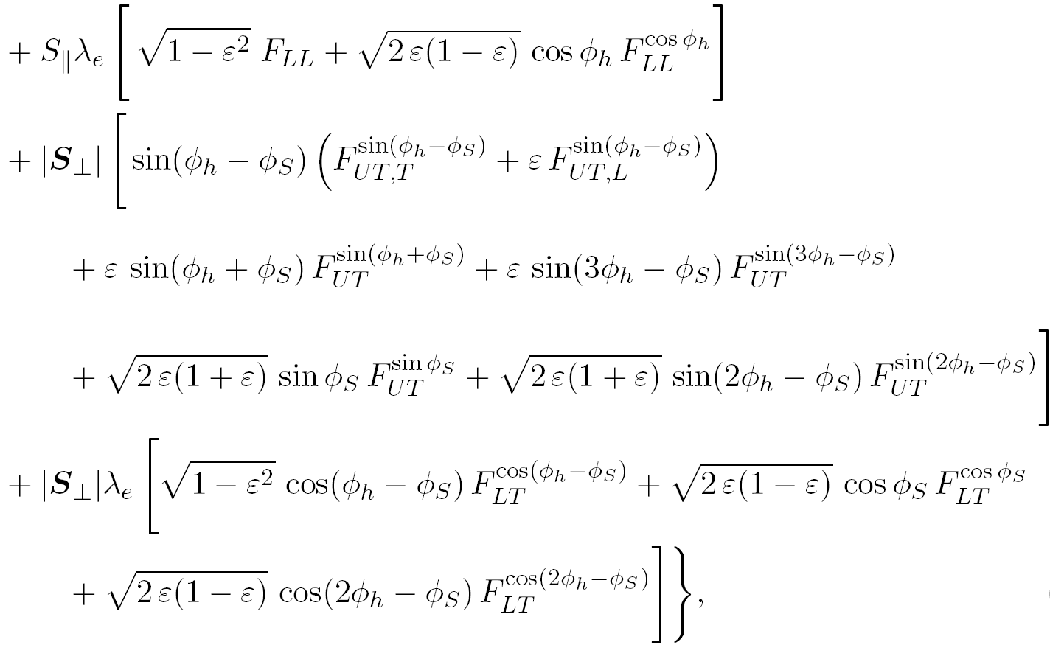

Semi-Inclusive Deep Inelastic Scattering
14 modulazioni
azimutali indipendenti

Slide 46
cosa abbiamo misurato
con muoni di 160 GeV,
con p e d polarizzati trasversalmente, per adroni carichi, pioni, K
asimmetria di Collins → transversity PDF
Collins FF
asimmetria di coppie di adroni → transversity PDF
IFF
asimmetria di Sivers → funzione di Sivers
oltre Collins e Sivers, le altre 6 asimmetrie
(e produzione esclusiva di ρ⁰ e ω)
con d polarizzati longitudinalmente, per adroni carichi
tutte le possibili asimmetrie azimutali
con d non polarizzati, per adroni carichi
asimmetrie cos ϕ → Cahn + …
cos 2ϕ → Boer-Mulders + …
sin ϕ
molteplicita’ vs p_{T}² → intrinsic k_{T}
molteplicta’ (1h) 2h vs z, …

Slide 47
trasversita’

Slide 48
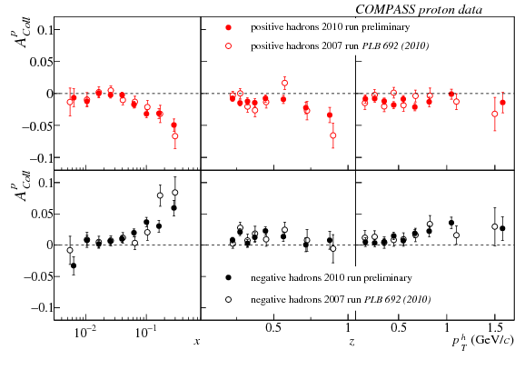
asimmetria di Collins su protoni
adroni carichi
dati 2010 vs 2007
h+
2010
PLB 717 (2012) 376
2007
h-
2010
2007
Notes:
48
\

Slide 49
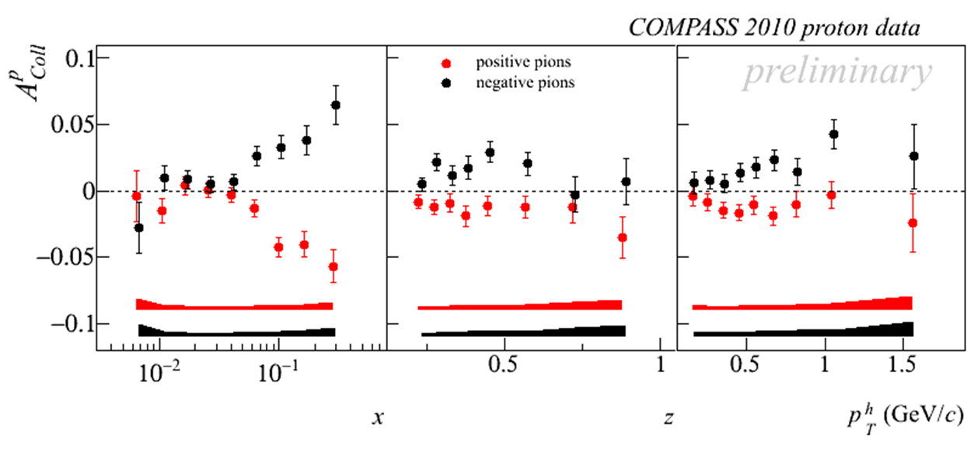
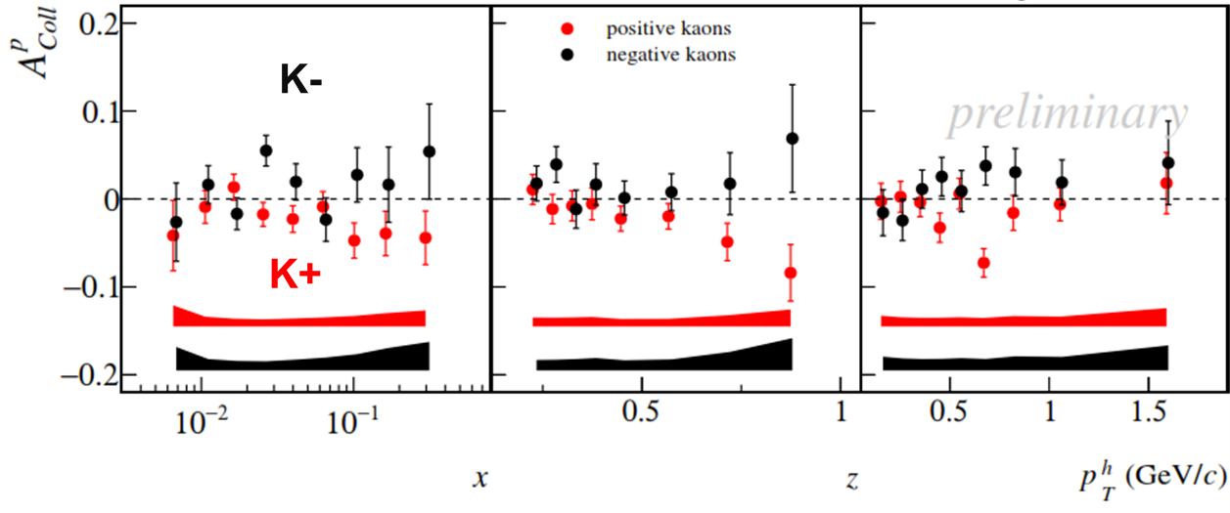
asimmetria di Collins su protoni
pioni e K carichi
π-
SPIN2012,
2010 data
π+
Notes:
49
\

Slide 50
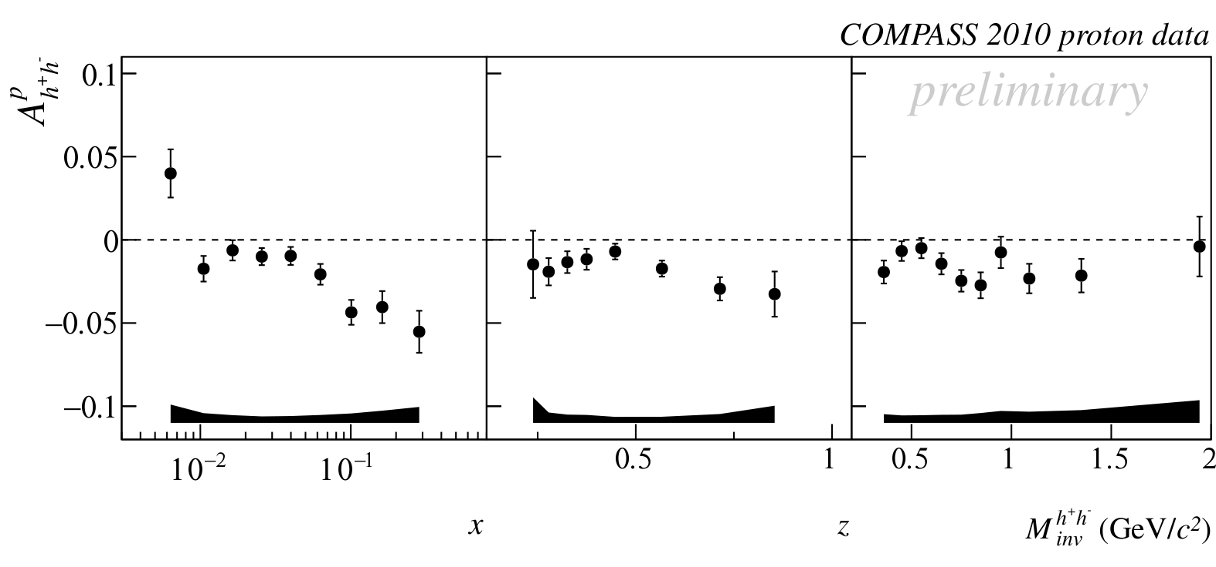
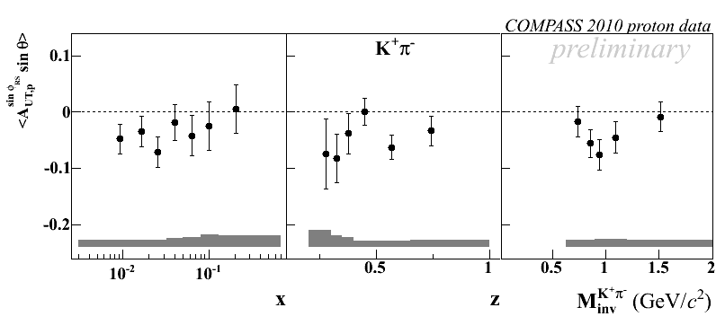
approccio alternativo alla Trasversita’ in SIDIS
asimmetria azimutale nella produzione di 2 adroni
h+h-
asymmetry
Transevrsity2011,
dati 2010
K+π-
asymmetry
SPIN2012,
dati 2010

Slide 51
MOMENTO TRASVERSO INTRINSECO
➔ TMD

Slide 52
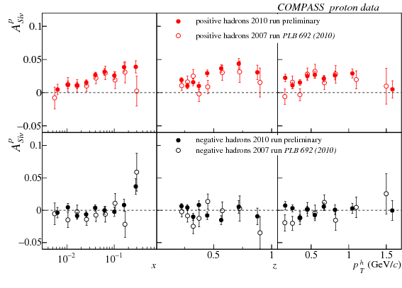
asimmetria di Sivers su protoni
adroni carichi
dati 2010 vs 2007
h+
2010
PLB 717 (2012) 376
2007
2010
h-
2007
Notes:
52
\

Slide 53
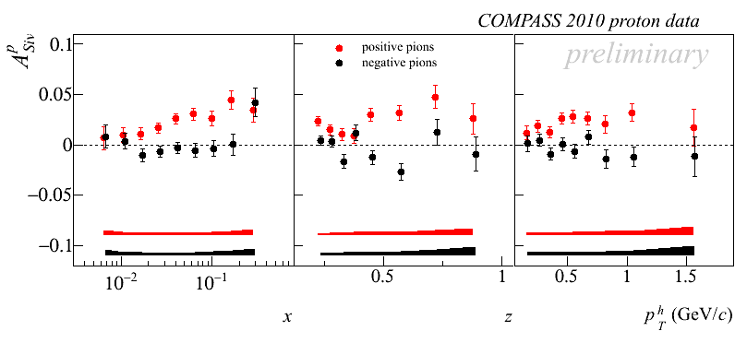
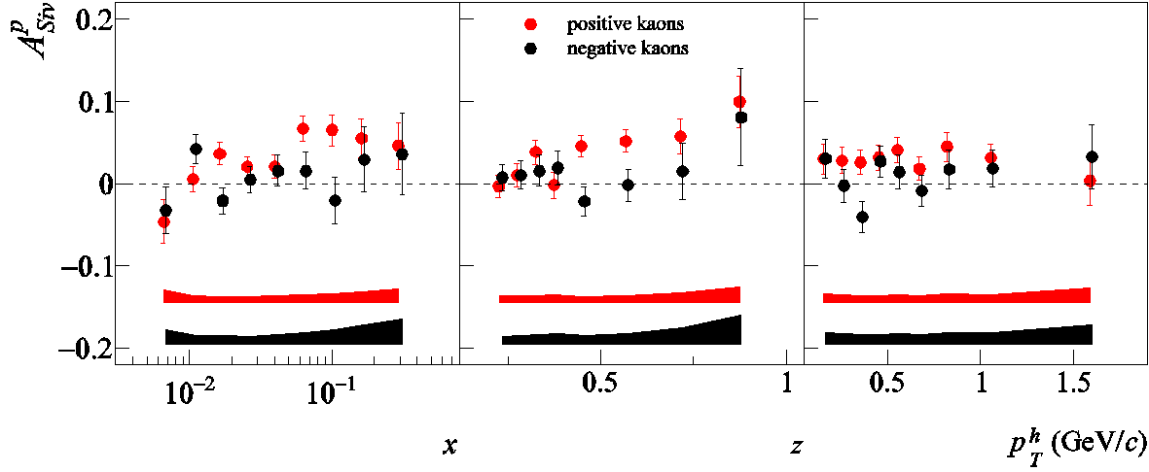
asimmetria di Sivers su protoni
pioni e K carichi
π-
SPIN2012,
dati 2010
π+
K+
K-
Notes:
53
\

Slide 54
SIDIS su d non polarizzato
cos ϕ adroni carichi
dati 2004
Notes:
54
\

Slide 55
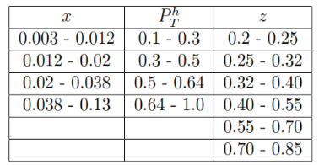
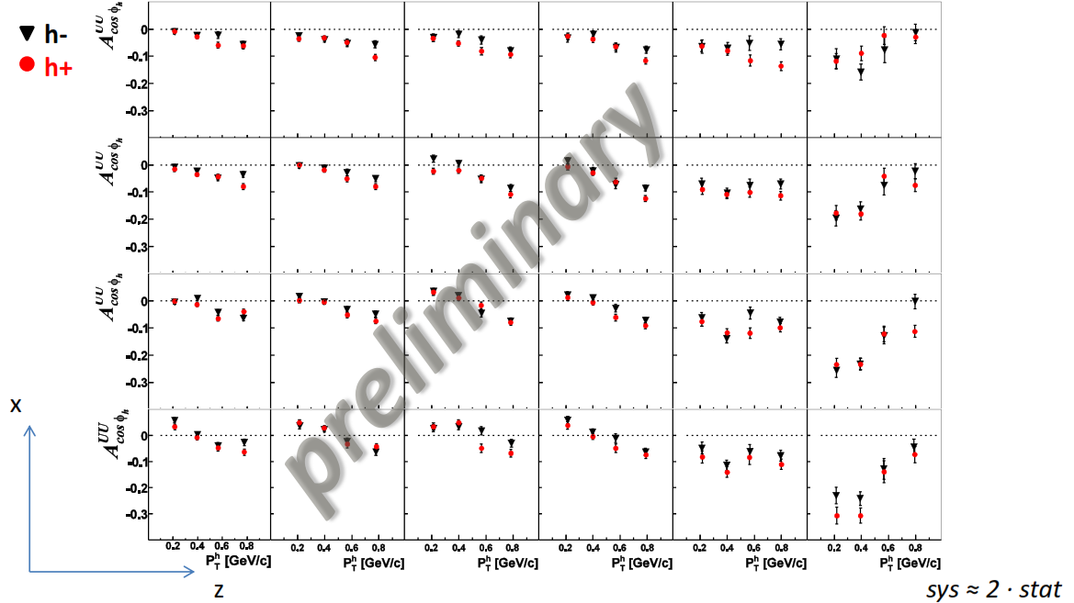
SIDIS su d non polarizzato
cos ϕ adroni carichi
dati 2004
SPIN2012
Notes:
55
\

Slide 56
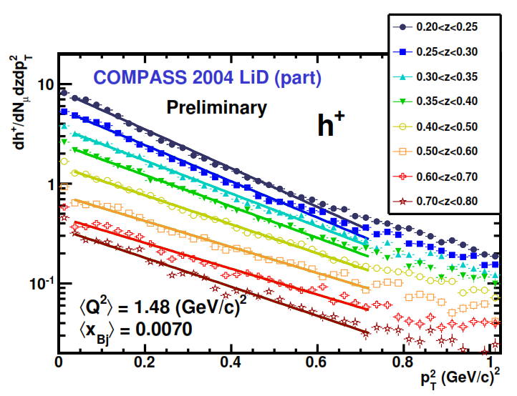
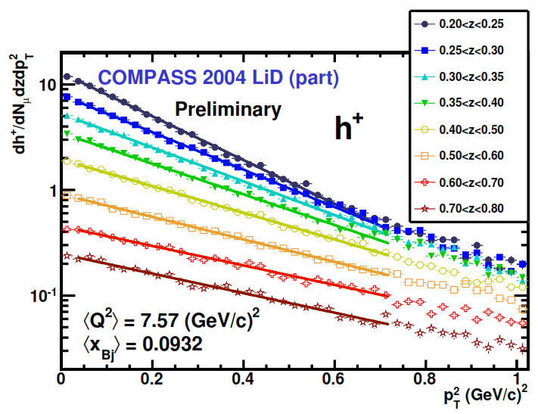
SIDIS su d non polarizzato
molteplicita’ adroni carichi
dati 2004
Notes:
56
\

Slide 57
dove siamo
COMPASS ha un elevato potenziale di scoperta per glueballs e ibridi
i quarks contribuiscono per 1/3 allo spin del nucleone
il contributo relativo di DG e L non e’ ancora determinato
le misure future attaccheranno L tramite il DVCS
EFFETTI DI SPIN E MOMENTO TRASVERSO:
sono state scoperte nuove proprieta’ della materia
Transversity e effetto Collins, effetto Sivers
sono possibili ALTRE correlazioni (Boer-Mulders, …)
le misure future a COMPASS dovrebbero permettere di
  testare il cambiamento di segno previsto per la funzione di Sivers da SIDIS a Drell-Yan
  eseguire misure precise delle asimmetrie azimutali nel SIDIS su p non polarizzati
Notes:
57

Slide 58
in un futuro prossimo (2014-2017)
Drell-Yan (TMD)
DVCS / DVMP (GPD) e
in parallelo SIDIS (TMD)

Slide 59
Drell-Yan
obiettivo piu’ importante:
verificare il cambiamento di segno
delle funzioni T-odd Sivers e Boer-Mulders
previsto in SIDIS e DY
“ pseudo-universalita’ “
non ne parlo…..

Slide 60
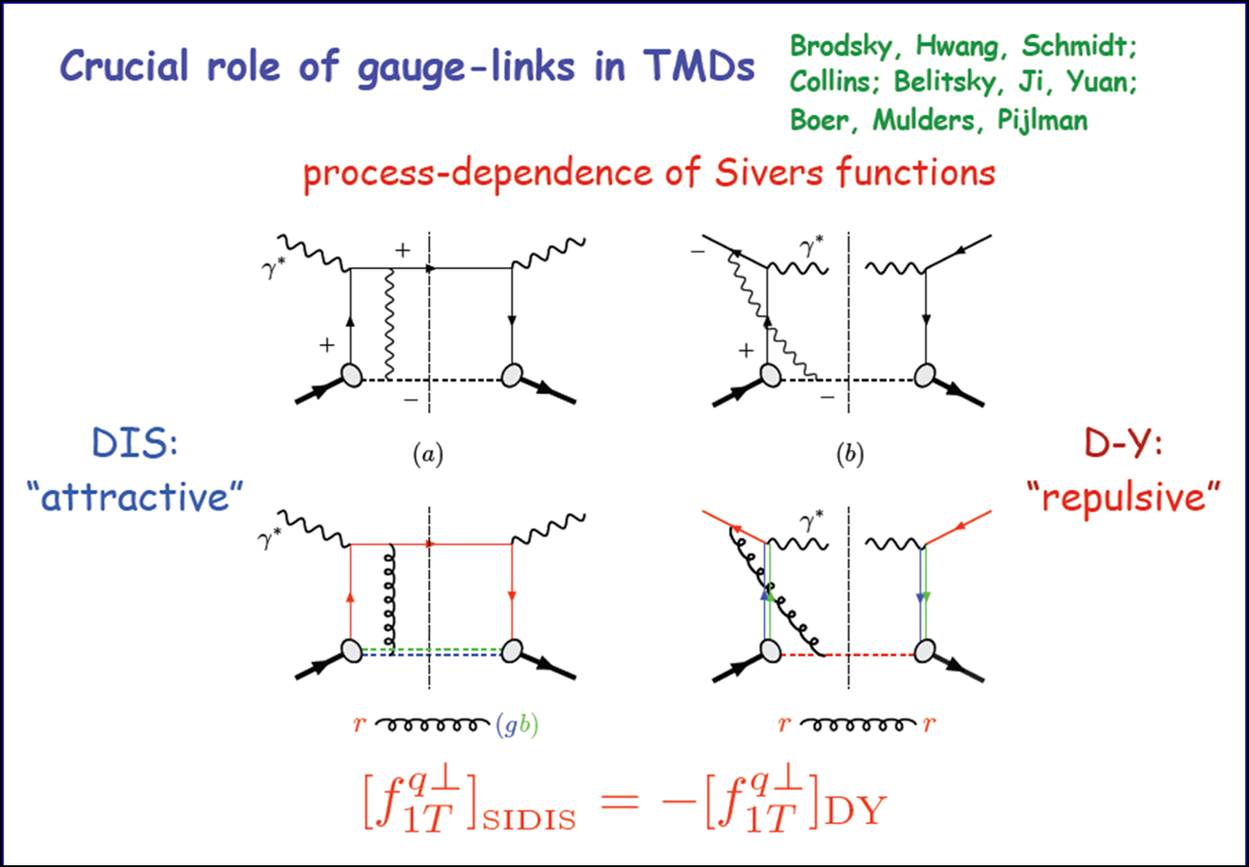
… going beyond collinear pQCD…

Slide 61
DVCS

Slide 62

Generalized Parton Distribution (GPD)
intenso lavoro teorico nell'ultimo decennio
Frankfurt Radyushkin Vanderhaegen
Collins Mueller Strikman
Diehl Belitsky Schaefer Miller
Polyakov Schlegel Hwang Teryaev
TEORIA RIGOROSA ma
nelle osservabili le GPD
entrano solo in convoluzioni
→ occorrono informazioni
complementari da
● esperimenti
● lattice

Slide 63
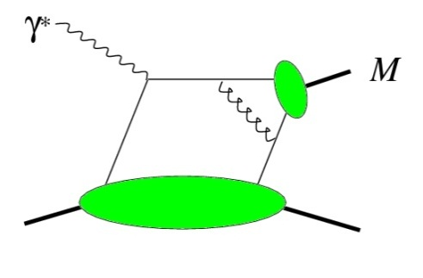

Wigner Distribution
W(x,r,k_{t})
d³r
d²k_{t}dz
F.T.
GPD
Transverse Momentum Dependent PDF f(x,k_{t})
Generalized Parton Distributions H(x,ξ,t)
d²k_{t}
dx
PDF f(x)
Form Factors F₁(Q),F₂(Q)
da F. Yuan, DIS2011

Slide 64

cosa rende COMPASS unico
CERN high energy muon beam
100 - 190 GeV
80% Polarisation
μ⁺ and μ⁻ available
  Opposite polarization
Luminosity limit
Foreseen program :
DVCS and meson production off
a liquid H2 target (unpolarized)
Will explore the intermediate
x_{Bj} region
Uncovered region between
ZEUS+H1 and HERMES+Jlab
x_{Bj}
Gluon, sea and valence quarks
Notes:
64

Slide 65


accedere alle GPD
GPD
Deeply Virtual Compton
Scattering (DVCS)
Deeply Virtual Exclusive
Meson Production (DVEM)
nel limite di Bjorken: Q²>>(-t),∧²_{QCD},M²
gli esperimenti misurano i Fattori di Forma Compton:

Slide 66


DVCS
t
Q² >> 1 GeV² - t < 1 GeV²
x + ξ
x - ξ
sezione d’urto:
somma coerente di DVCS e BH
con fascio polarizzato e bersaglio non polarizzato

Slide 67


BH e DVCS con E_{μ}= 160 GeV
dominante a piccolo x
→ riferimento e controllo

Slide 68
BH e DVCS con E_{μ}= 160 GeV
→ parti reale e immaginaria
dell’ampiezza DVCS

Slide 69

BH e DVCS con E_{μ}= 160 GeV
dominante a grande x
→ dimensioni trasverse
del nucleone

Slide 70

dimensione trasversa del nucleone
A. Ferrero, IWHSS11

Slide 71
misure future
P. Newman
Symposium of the European Strategy
Preparatory Group, Cracovia 2012

Slide 72


misure future
P. Newman
Symposium of the European Strategy
Preparatory Group, Cracovia 2012
e spettroscopia

Slide 73
TMD (SIDIS & DRELL-YAN):
JLAB COMPASS RHIC FAIR
DIVERSIFICAZIONE e
COMPLEMENTARITA’
SPETTROSCOPIA:
PANDA JLAB COMPASS
diverse sonde
diversi canali
diverse energie
diverso Q²
EVOLUZIONE
diversi canali
GPD (DVCS & DVMP):
JLAB COMPASS

Slide 74
GRAZIE dell’ ATTENZIONE !

Slide 75



kinematical region
160 GeV
27.5 GeV
JLab 6 GeV

Slide 76






Semi-Inclusive Deep Inelastic Scattering
hard interaction of a lepton with a nucleon via virtual photon exchange

Slide 77


Drell-Yan su nucleoni polarizzati trasversalmente
Collins-Soper frame
θ, φ lepton plane wrt hadron plane
φ_{S2} target transverse spin vector
S_{2T} wrt lepton plane
con π-
nella regione di valenza
dominante il quark u
somma su q (qbar)
→ accesso a TMD

Slide 78




Drell-Yan a COMPASS

Slide 79

Drell-Yan a COMPASS
altre proiezioni e previsioni

Slide 80


dimensione trasversa del nucleone
x < 0.1
x ~ 0.3
x ~ 0.8
la dimensione trasversa r┴ come funzione di x
puo’ essere estratta
in modo “model independent” dalla misura della
pendenza in t della sezione d’urto di DVCS
→ “Nucleon Tomography”

Slide 81



COMPASS hadron programme: Tests of χPT
pion (and kaon) polarisability via Primakoff scattering
pion (and kaon) polarisability via Primakoff scattering
present exp. situation confused

Slide 82

COMPASS hadron programme: Tests of χPT
pion polarisability via Primakoff scattering
preliminary result, 2009 data
$$α_{π}=1.9 ± {0.7}_{stat} ± {0.8}_{syst} ∙ {10}^{−4} {fm}^{3}$$

